Slide 1

Using coLinux
Using coLinux to develop under Windows XP

Slide 2
content
Colinux
설치
Network 설정
동작
X-window

Slide 3

coLinux
현재 사용중인 Linux
  Fedora, debian, gentoo
  coLinux kernel 패치후 사용

Slide 4
benchmark
Vmware (윈도우 상에서 리눅스 구동)
  상용, coLinux는 공짜
  Colinux는 Serial드라이버가 없음
Cygwin
  coLinux가 컴파일 속도가 빠름.
  코드 build시 별도의 patch가 불필요.
  coLinux Filesystem을 이용 폴더 공유(개발 환경에 적합)
  coLinux는 Linux GUI환경에서 작업 가능

Slide 5
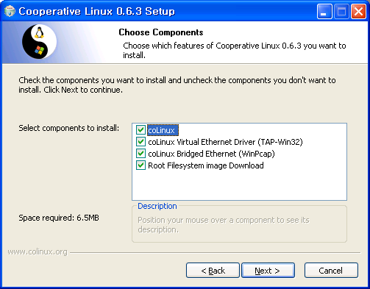
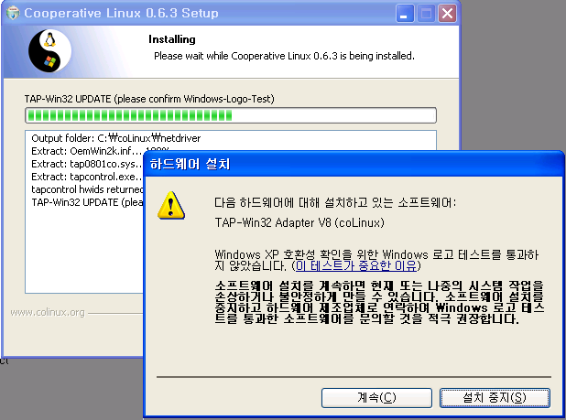
install

Slide 6
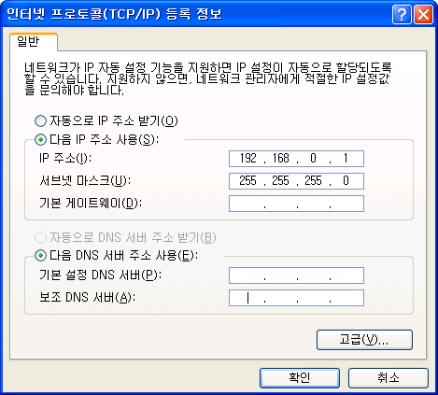
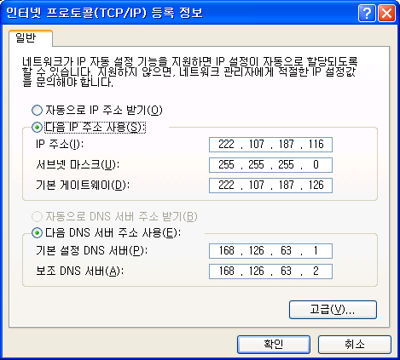
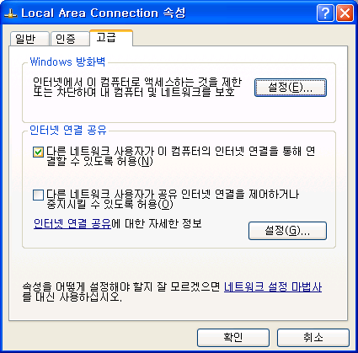
Network setting

Slide 7
setting
C:\Program Files\coLinux\colinux-daemon.exe" -c default.xml
  Default.xml : coLinux에 필요한 디바이스 정보및 resource할당.
  Index는 각 디바이스 number에 해당
  가상시디 이미지처럼 각 파일 시스템을 이미지로 windows상에 생성.사용
  <block_device index="0" path="\DosDevices\c:\coLinux\fs\root_filesystem" enabled="true" />
  <bootparams>root=/dev/cobd0</bootparams> → cobd0를 / 로 인식함
  <cofs_device index="0" path="\DosDevices\c:\coLinux\files" type="flat" enabled="true" />
  mount –t cofs 0 /mount_point
  <network index="0" type="tap" />

Slide 8
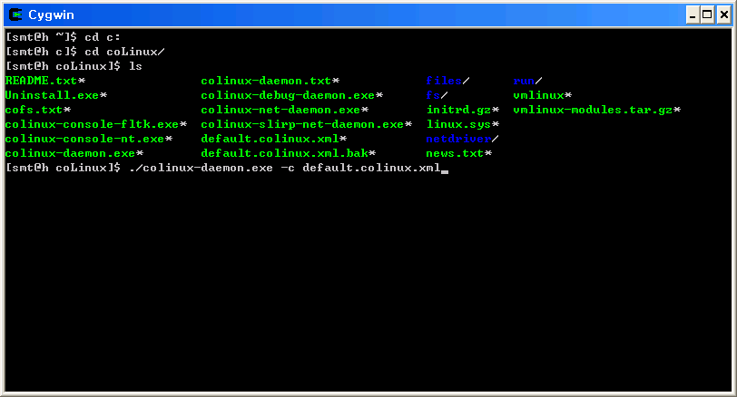
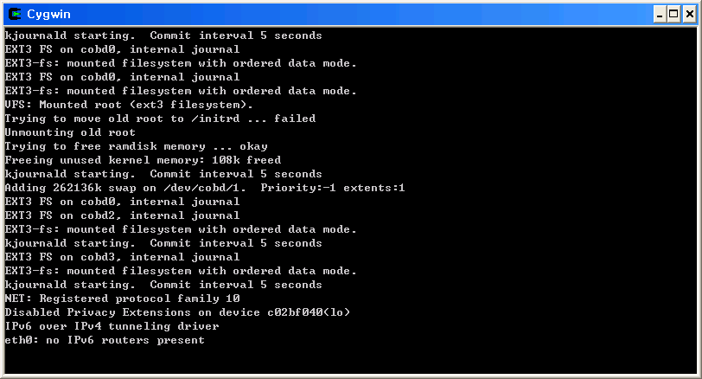
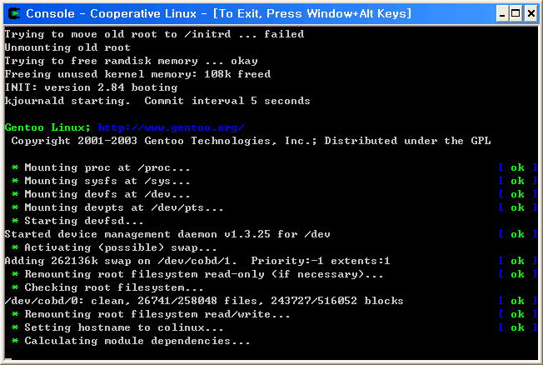
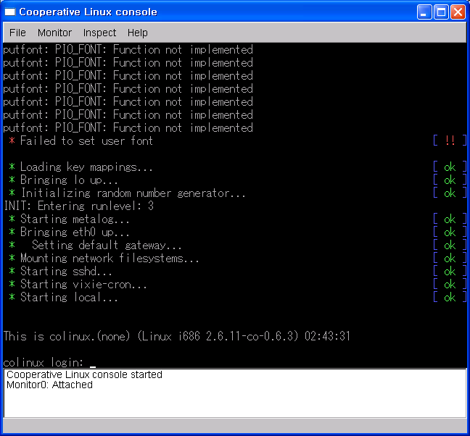
Start

Slide 9
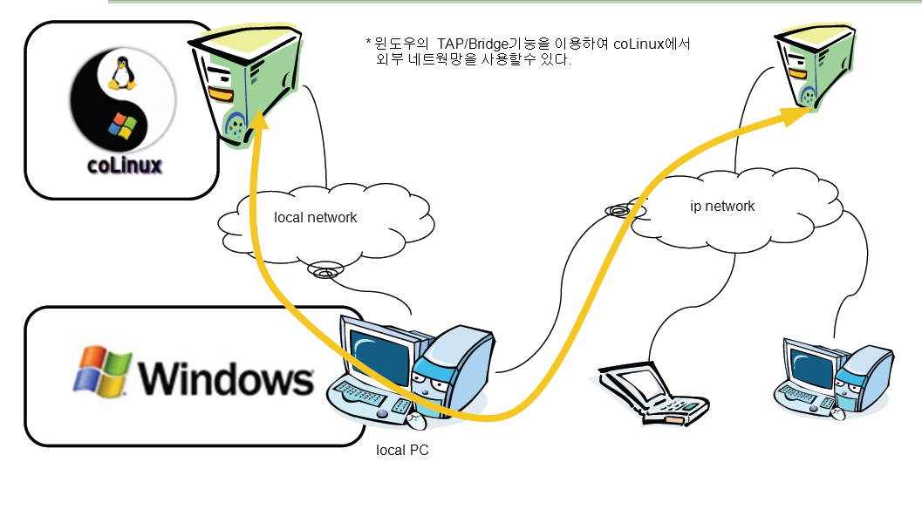
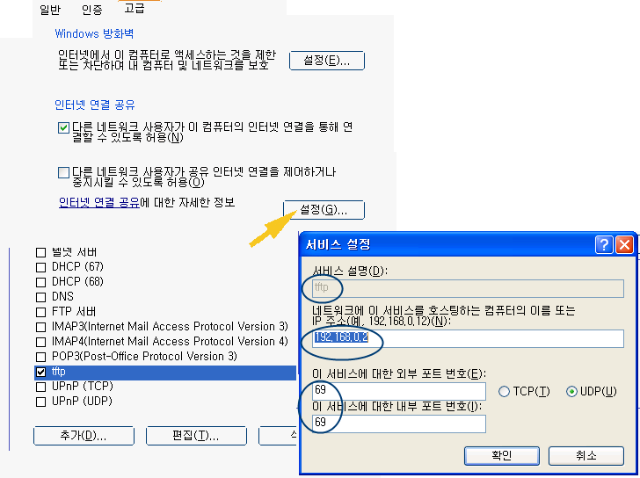
Use
coLinux에서 인터넷이 가능
coLinux에서 구동하는 서버(tftp)는 오른쪽 그림처럼 port forwarding을 이용 접근 사용이 가능

Slide 10
X-window
VNC
X/cygwin
Xming
X-Manager

Slide 11
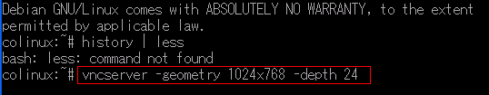
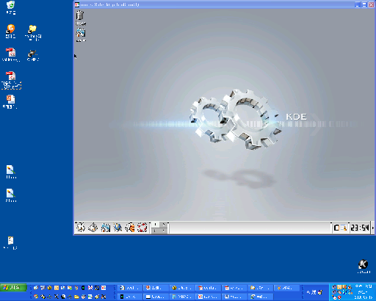
Vnc(ReadVNC, TightVNC)
Colinux root # touch ~/.vnc/xstartup
Colinux root # vncserver -geometry 1024x768 -depth 16
Debian
  Apt-get install vncserver
Gentoo
  Emerge tightvnc

Slide 12
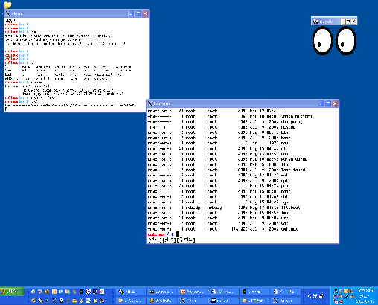
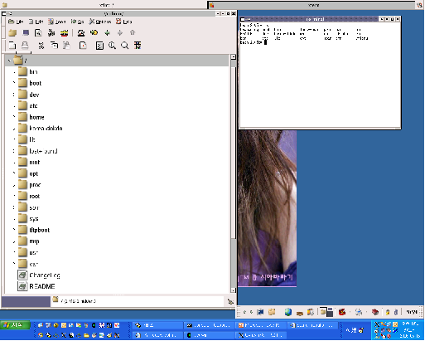
X/cygwin
Cygwin : Xwin -ac –multiwindow
coLinux : export DISPLAY="192.168.0.1:0"
Cygwin : XWin –query 192.168.0.2 (-nodecoration –lesspointer)
coLinux : export DISPLAY="192.168.0.1:0"

Slide 13
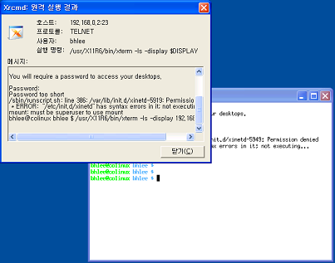
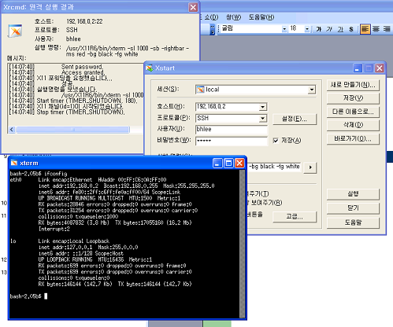
Xmanager

Slide 14
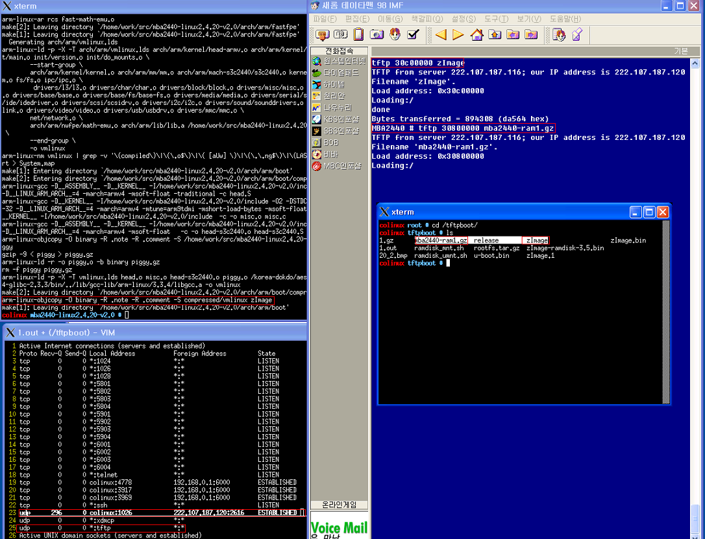
example

Slide 15
Etc
andLinux(GP2X)
KNOPPIX
DIL/NetPC

Slide 16
coLinux 메인 홈페이지
  http://www.colinux.org/
coLinux network설정
  http://wiki.colinux.org/mediawiki/index.php/CoLinuxNetworking
coLinux X-windows 설정
  http://wiki.colinux.org/mediawiki/index.php/XCoLinux
Root, swap, home filesystem 이미지
  http://suzaku.atmark-techno.com/downloads/all/&dir=/colinux

